Slide 1
2-2 热力学第二定律
The Second Law of Thermodynamics

Slide 2
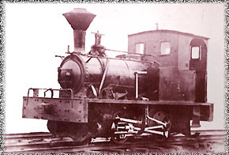
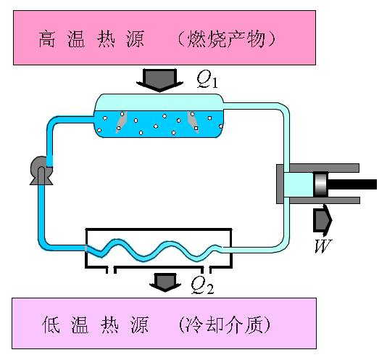
1.蒸汽机(steam engine)
△U = Q₁ + Q₂ + W = 0
热机的一个重要特征：有高温和低温两个热源

Slide 3
2.热机效率(efficiency of heat engine)
△U = Q₁ + Q₂ + W = 0
高温热源
Q₁ > 0
W < 0
热机
热机效率
Q₂ < 0
低温热源

Slide 4
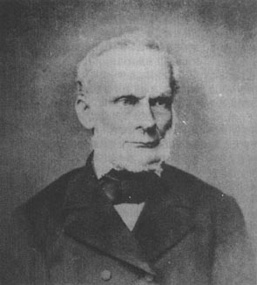
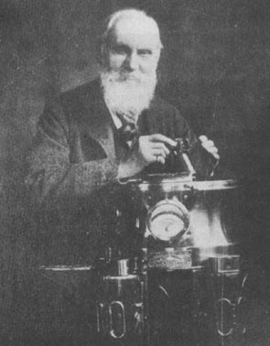
3.热力学第二定律(the second law of thermodynamics)
克劳修斯：热从低温物体传给高温物体而不产生其它变化是不可能的.
“其它”变化：低温热源传给高温热源的热量以外的其他变化。
开尔文：从一个热源吸热，使之完全转化为功，而不产生其它变化是不可能的。
“其它”变化：热源以外的其他物体发生的变化。

Slide 5
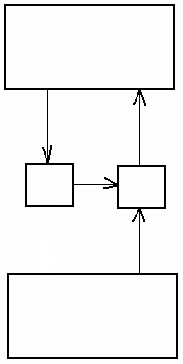
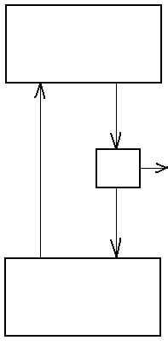
克劳修斯：热从低温物体传给高温物体而不产生其它变化是不可能的。
T₁
反证法证两种说法等价
T₁
Q₁
Q₁
Q₁+Q₂
W
W
Q₂
热机
热机
制冷机
Q₂
Q₂
T₂
T₂
开尔文：从一个热源吸热，使之完全转化为功，而不产生其它变化是不可能的，即不可能造出第二类永动机。

Slide 6
克劳修斯：热从低温物体传给高温物体而不产生其它变化是不可能的。
1. 假设克劳修斯说法不对：在两个热源T₁和T₂间连接一个热机，热机从T₁热源吸热Q₁并做功W，在T₂热源放出热量Q₂，由于克劳修斯说法不对，则可以不遗留其它变化将热量Q₂传回T₁，总效果等于仅从单一热源T₁吸热做功且不留其它变化，违背开尔文说法。
T₁
Q₁
W
Q₂
热机
Q₂
T₂
开尔文：从一个热源吸热，使之完全转化为功，而不产生其它变化是不可能的，即不可能造出第二类永动机。

Slide 7
克劳修斯：热从低温物体传给高温物体而不产生其它变化是不可能的。
2. 假设开尔文说法不对：由于开尔文说法不对，可从热源T₁吸热Q₁并做功W=Q₁而不留其它变化，将此功输入两个热源间的一个制冷机，使其从热源T₂吸热Q₂，并传给热源T₁，总效果等于从热源T₂吸热并传给T₁，并且不留其它变化，违背克劳修斯说法。
T₁
Q₁
Q₁+Q₂
W
热机
制冷机
Q₂
T₂
开尔文：从一个热源吸热，使之完全转化为功，而不产生其它变化是不可能的，即不可能造出第二类永动机。

Slide 8
注意不要把克劳修斯说法说成：热不能从低温物体传给高温物体；也不要把开尔文说法说成：功可以完全转化为热，而热不能完全转化为功。遗留的其他变化很重要。
理想气体恒温膨胀时，它所吸收的热全部用来做功，
这是否违背开尔文说法?
答：不违背。它没有否定还有其它变化，遗留的其它变化是气体的体积变大，即系统的状态改变了。

Slide 9
4. 热二的提示(implications of the 2nd law)
“产生的其他变化”又称为补偿。
Q ( T_{l} )
Q ( T_{h} )
无补偿不可能发生
Q
W ( =Q )
Q ( T_{h} )
Q ( T_{l} )
无补偿也能发生
W
Q (=W )
宏观世界的变化有方向性！功和热不同质！
约定：存在理想的储功装置，可以自由地输入输出功，类似于不考虑摩擦力。

Slide 10
热二的提示
1. 热现象的不可逆性：微观世界关于时间反演是对称的；但是宏观世界任何实际过程发生后，必定留下不可磨灭的影响，环境和体系都恢复原样是不可能的，它提示我们去寻找一种方法来度量过程的不可逆程度。为什么只有宏观上看时间才有方向性？难道我们感知到的“时间流逝”纯粹是热力学第二定律引起的效应吗？
2. 能量的品质：虽然热和功在数量上能互相比较，但是，第二定律表明热和功的品质不一样，功转化为热不需要任何补偿，反过来则需要补偿。

Slide 11
5.可逆过程(reversible process)
可逆过程是实际过程的极限，它发生后，可以设法使体系和环境完全复原。
可逆过程——体系在变化过程中无限接近平衡（称为准静态过程）并且没有摩擦力。
变化需要推动力，可逆过程中体系时刻无限接近平衡态，这就要求推动力无限小，比如可逆传热时，环境和体系的温差必须无限小，否则两者间就未达到热平衡，体系就不是处于平衡态。推动力无限小必然使得可逆过程所需时间无限长！

Slide 12
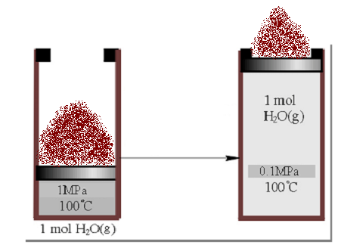
◆通过不断平移取走或添加小砂粒的方式，使系统准静态无摩擦地膨胀或压缩的过程是可逆过程。
膨胀过程中时刻无限接近力平衡，膨胀推动力即内外压差无限小！
p = p_{外}
平移的目的是为了保存砂粒的重力势能，相当于一个储功装置，体系膨胀做的功用来增加砂粒重力势能，反过来将砂粒放回等于用重力势能将体系压缩。仅当砂粒质量是无穷小，正、逆过程的差别才是无穷小，过程才可逆。

Slide 13
◆用一连串温差为无限小的热源无限缓慢地加热或冷却系统是可逆过程，此方法需要无数多个热源。
加热过程中时刻无限接近热平衡，传热推动力即内外温差无限小！
T = T_{环}
T₁
T₂
+△T
+△T
+△T
仅当体系与各热源温差是无限小，正、逆过程的差别才是无穷小，过程才可逆。

Slide 14
◆若只有单一热源，考虑到有限温差传热是不可逆的，为使这种传热过程可逆，可以借助卡诺热机。在热源和系统间连一卡诺热机，热机经历循环过程恢复原样，只有热源和系统发生了变化。
根据热源温度、系统温度以及热量流向，决定热机运行方向。卡诺热机每运行一周吸收和放出的热量都是无穷小，在一个无限小循环过程中，系统温度近似看作常数，根据卡诺定理：
热源
卡诺热机
T

Slide 15
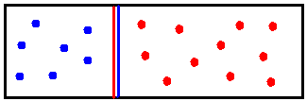
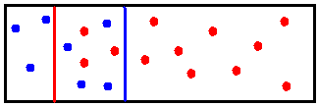
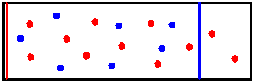
◆用半透膜使两种气体在无限缓慢并且无摩擦下进行混合或分离并做功是可逆过程。
混合过程中时刻无限接近有内约束的力平衡！
F₁
组成变化对应可逆非体积功，若要使混合过程是一个可逆过程，就不能浪费功，使用半透膜正是为了获得非体积功。
F₁
F₂
F₂

Slide 16
◆蒸发时，恒压并使用温度比平衡温度高无限小的热源加热，或者恒温并使外压比饱和蒸汽压小无限小，在无限缓慢的过程中蒸发是可逆过程。
T, p
+dn
蒸发过程中时刻无限接近相平衡！
β
-dn
α
思考：实验室里加热100°C，1atm的水，使其变为100°C，1atm的水蒸汽，无论过程是否可逆，系统压强是否恒定，只要外压保持为1atm，就满足恒压过程的要求，实际蒸发热就等于恒压热，也等于可逆蒸发热。那么不可逆性来自哪里呢？

Slide 17
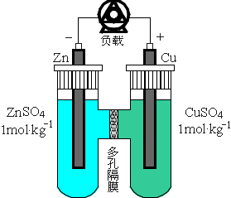
◆在一定温度压力下，使用特定装置，以无限缓慢的速度进行化学反应并做功也是可逆过程。
反应过程中时刻无限接近有内约束的化学平衡！
组成变化对应非体积功，若要使化学反应是一个可逆过程，就不能浪费功，需要使用一定装置才能实现。比如原电池（反应可用来对外做电功）和电解池（需要外界输入电功才能使反应进行）。恒温条件下，反应可逆进行时，原电池做最大功，电解池输入最小功。

Slide 18
简单封闭系统不做非体积功，它的恒容或恒压过程的热量只依赖过程的初终态，与过程是否可逆无关：
复合封闭系统（比如化学反应）有可能做非体积功，可逆过程要求能量品位不降低，如果限定不做非体积功，对于能够输出功的系统，则功被浪费，过程不可能是可逆的。例如：氧气和氢气生成水，如果直接点燃，将放出大量热量，而如果让反应可逆进行的话，则可以利用反应对外做功（燃料电池），放出的热量将大幅减少。

Slide 19
平衡态和可逆过程的数学描写：
一组恰当的独立变量确定唯一平衡态，用这组独立变量做坐标轴建立坐标系，则系统的任意一个平衡态对应此坐标系中一点；
例：在恒定组成的条件下，理想气体的平衡态可以由pVT中的任意两个唯一决定，比如选VT作独立变量，则坐标系中任意一点代表理想气体一个平衡态。
T
V

Slide 20

平衡态和可逆过程的数学描写：
以某个状态函数作应变量，以应变量和独立变量一起做坐标轴建立坐标系，则广义状态方程在此坐标系中构成一个曲面，曲面上任意一点代表一个平衡态。
例：在恒定组成的条件下，以VT作独立变量，以p作应变量，以pVT作坐标轴建立坐标系，则理想气体的状态方程 在坐标系中构成一曲面，p = p(V, T) = nRT/V曲面上任一点代表一个平衡态。
p
T
V

Slide 21
平衡态和可逆过程的数学描写：
可逆过程中系统时刻无限接近平衡态，因此一个可逆过程将连续地掠过无数个平衡态，从而在独立变量构成的坐标系中划出一条曲线，在广义状态方程曲面上也划出一条曲线。
例：理想气体可逆绝热膨胀过程在T-V平面和广义状态方程描述的曲面上都画出一条曲线。
T
p
T
可逆绝热
V
V

Slide 22
非平衡态和实际过程的描写：
由于宏观描写非平衡态的普遍方法尚未建立，因此非平衡态不可能象平衡态那样表示为宏观变量坐标系中的一个点，而实际过程的中间状态为非平衡态，因此实际过程无法画出。
例：理想气体可逆绝热膨胀过程在T-V图上画出一条曲线，曲线方程T=常数∙V^{1−γ}，γ =C_{p}/C_{V}，而在不可逆绝热膨胀过程中体系温度不均匀，不能在图上画出，至多只能在图上示意一下。
T
不可逆绝热
可逆绝热
V

Slide 23
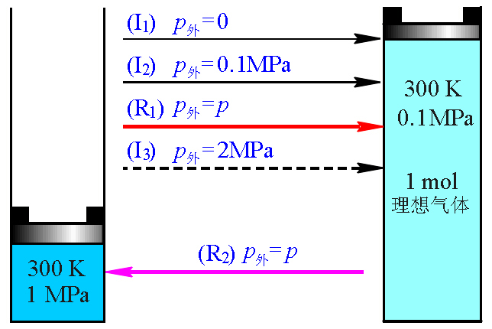
在同样的条件下，可逆过程的正逆过程能任意进行。
例：等温膨胀

Slide 24
上一页
I1+R2 Q=-W=-W_{I1}-W_{R2} =-5743J (系统放热，得功）
I2+R2 Q=-W=-W_{I2}-W_{R2} =-3498J (系统放热，得功）
R1+R2 Q=-W=-W_{R1}-W_{R2} = 0
I3+R2 Q=-W=-W_{I3}-W_{R2} = 39.16×10³J
(系统从单一热源吸热，并转化为功，这是不可能的，但是过程反过来进行就可能了)

Slide 25
不可逆过程：不能简单逆转完全复原的过程
◆在同样条件下，逆过程不能发生
◆无法使系统和环境都复原
◆自然界实际发生的过程都是不可逆过程
可逆过程：平衡且没有摩擦力条件下进行的过程
◆在同样条件下，正逆过程都能进行
◆可以设法使系统和环境都复原
◆可逆过程是一种抽象的理想过程
实际过程 可逆过程

